Slide 1
数值计算方法
明俊峰
计算机学院 软件工程系17796003536

Slide 2
开课情况
先修课程
高等代数、线性代数、一门编程语言。
本课程
40学时，2.5学分。

Slide 3
主要内容及教学安排
1. 绪论
2. 非线性方程的数值解法
3. 线性方程组的数值解法
4. 函数逼近的插值法与曲线拟合法
5. 数值积分
6. 常微分方程数值解法
7. 矩阵特征值和特征向量的数值解法
完整讲授约需80学时，适当取舍。

Slide 4
第1章 绪论
实际问题
现实中，
具体的科学、工程问题的解决
物理模型
数学模型
计算方法是一种研究并解决数学问题的数值 近似解方法
数值方法
计算机求结果

Slide 5
计算方法
主要研究将数学模型变成数值问题，并研究求解数值问题的数值方法，进而设计数值算法。
内容主要包括:
  基本概念；
  误差及分析；
  收敛性；
  稳定性；
  算法复杂性等。

Slide 6
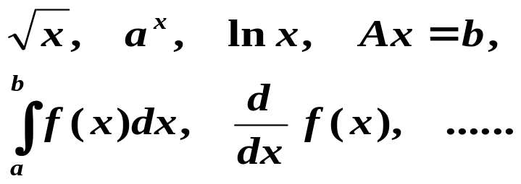
计算数学 与 计算机
输入复杂问题或运算
数值
分析
计算机
近似解
+ −
× ÷

Slide 7
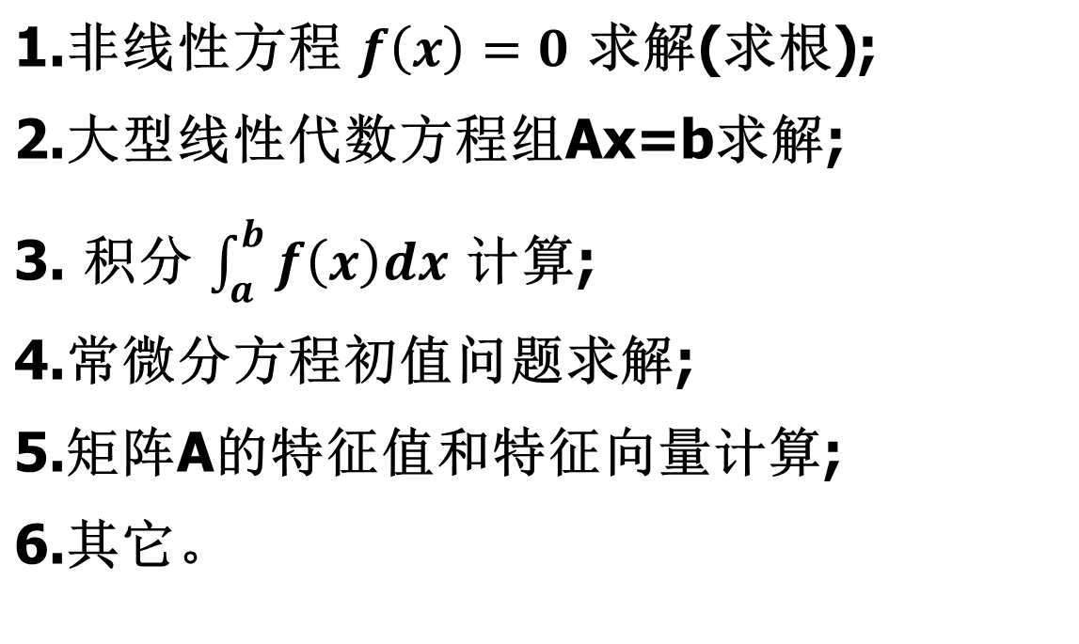
基本的数学问题

Slide 8
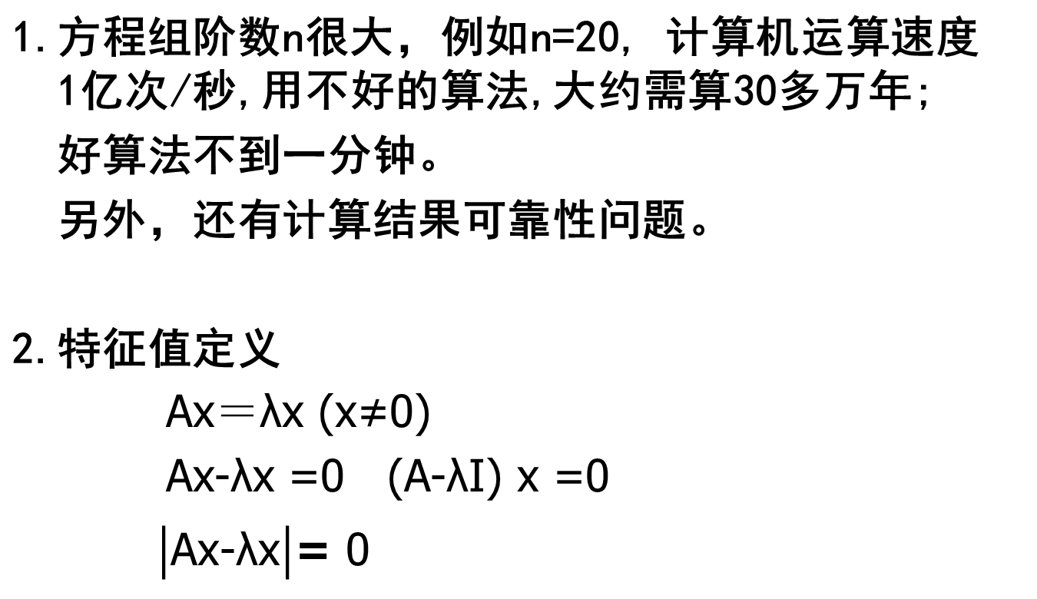
求精确解(值)一般非常困难，例如：

Slide 9
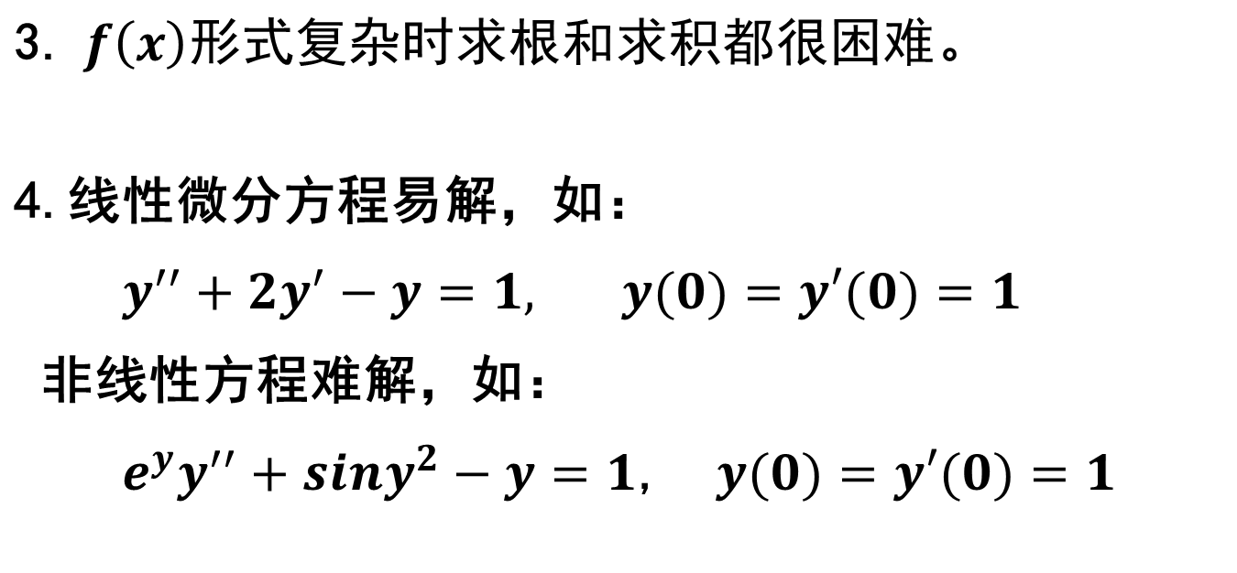

Slide 10
希望/目标：求近似解，但方法简单可行，行之有效(计算量小，误差小等）；以计算机为工具，易在计算机上实现。
计算机运算:
只能进行加，减，乘，除等算术运算和一些逻辑运算。
计算方法：
把求解数学问题转化为按一定次序只进行加，减，乘，除等基本运算 —— 数值方法。

Slide 11
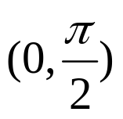
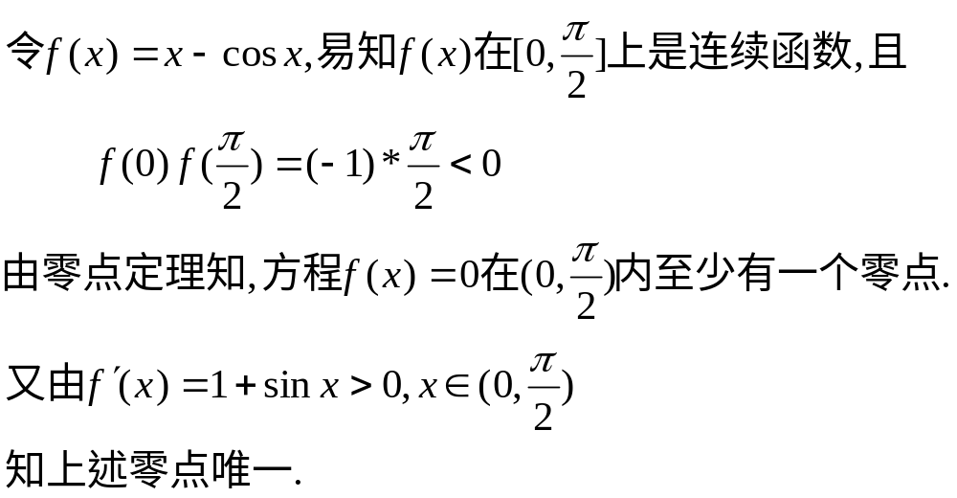
1.1数学问题的数值解法例示
例1.1.1试求函数方程x=cosx在区间 内的一个根。
解：

Slide 12
注：【零点定理】
设函数f(x)在闭区间[a,b]上连续，且f(a)与 f(b)异号（即f(a)× f(b)<0），那么在开区间（a,b）内至少有函数f(x)的一个零点，即至少有一点ξ（a<ξ<b）使f(ξ)=0。

Slide 13
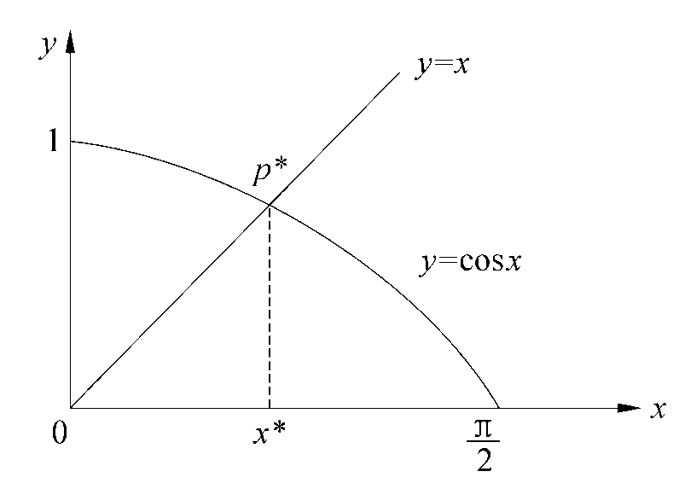
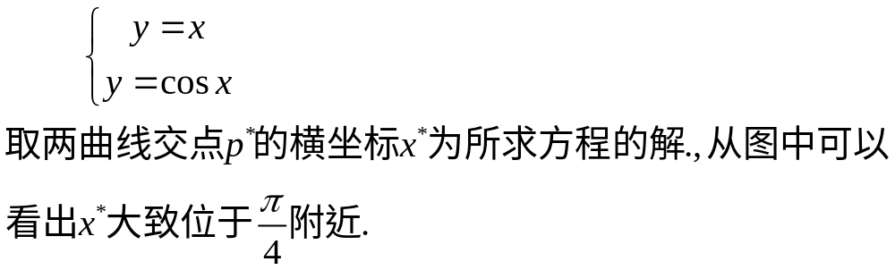
1.1数学问题的数值解法例示
做图像：

Slide 14
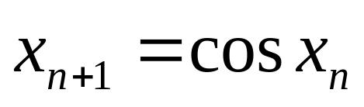
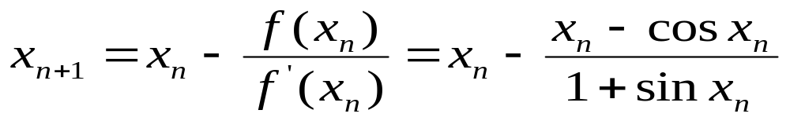
简单迭代法：
取初值：x₀=0.75
迭代得：x₁=0.731688868，x₂=0.744047084
… …
x₄₂=0.739085133，x₄₃=0.739085133
牛顿迭代法：
取初值：x₀=0.75
迭代得：x₁=0.739111138，x₂=0.739085133 x₃=0.739085133
比较：两种方法同样获得9位数字的近似解，
简单迭代法需要迭代43次，牛顿迭代法迭代3次。

Slide 15
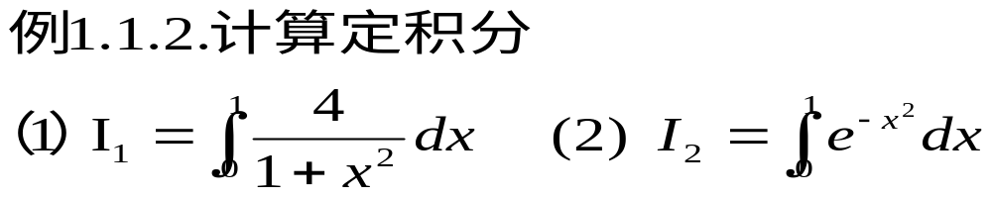
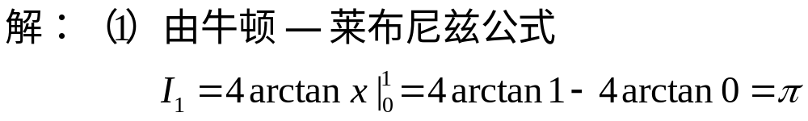
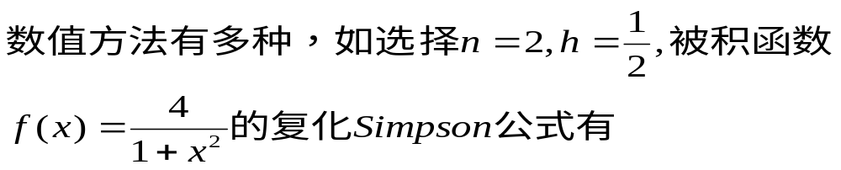

Slide 16
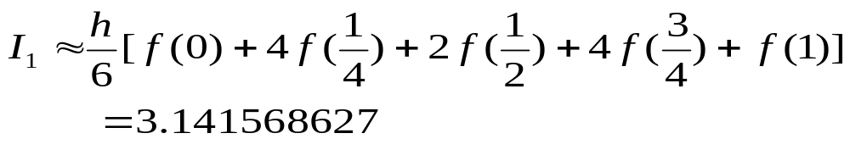
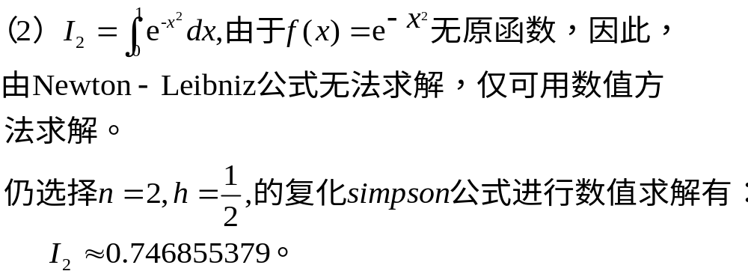

Slide 17

注释
1. 牛顿-莱布尼兹公式
2.
解析解：解析解为该函数的解析式。
数值解：在特定条件下通过近似计算,（如有限元的方法,
数值逼近,插值的方法）得出来的一个数值。

Slide 18
例1.2.3 求 Ax=b， Det(A)≠0，A=(a_{ij})_{20 ×} ₂₀
解：1. 用Cramar法则求解，总计算量
N = ( ( n+1)(n-1)n!+n) flop
当n=20, N≈9.7 × 10²⁰ flop.
以一台10亿/秒的计算机需约3万年.
解：2.使用Gauss消去法，
n=20， N≈3060 flop = O(n³ /3) flop.
结论：分析算法的效率，选择算法非常重要。

Slide 19
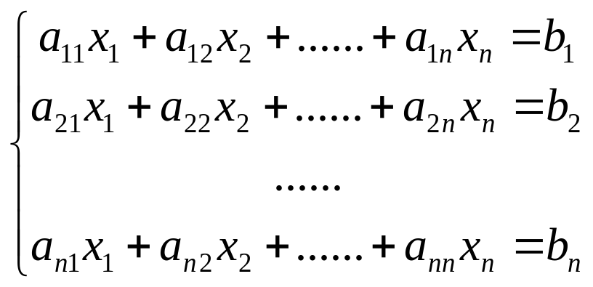
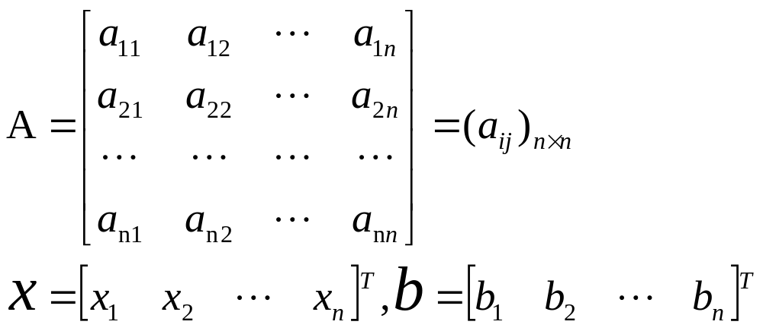
注释：Cramer法则
设线性方程组
简记 AX=b，其中：

Slide 20
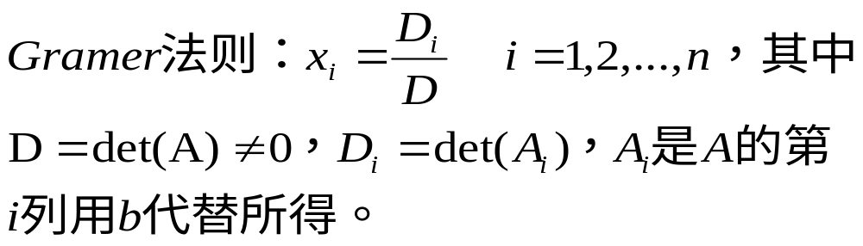

Slide 21
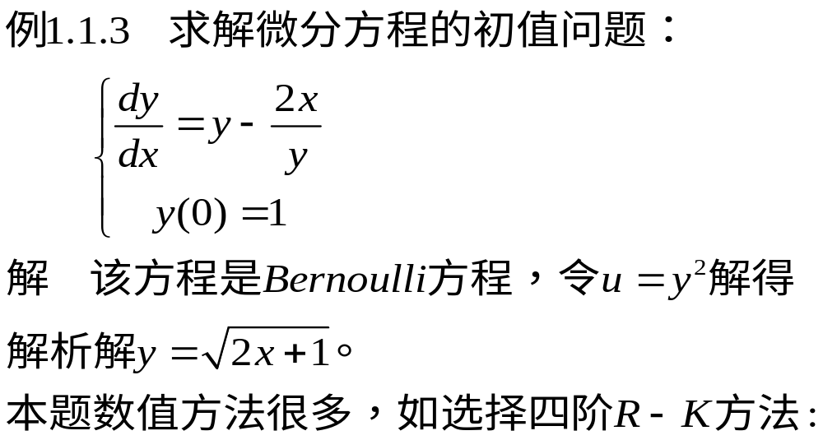

Slide 22
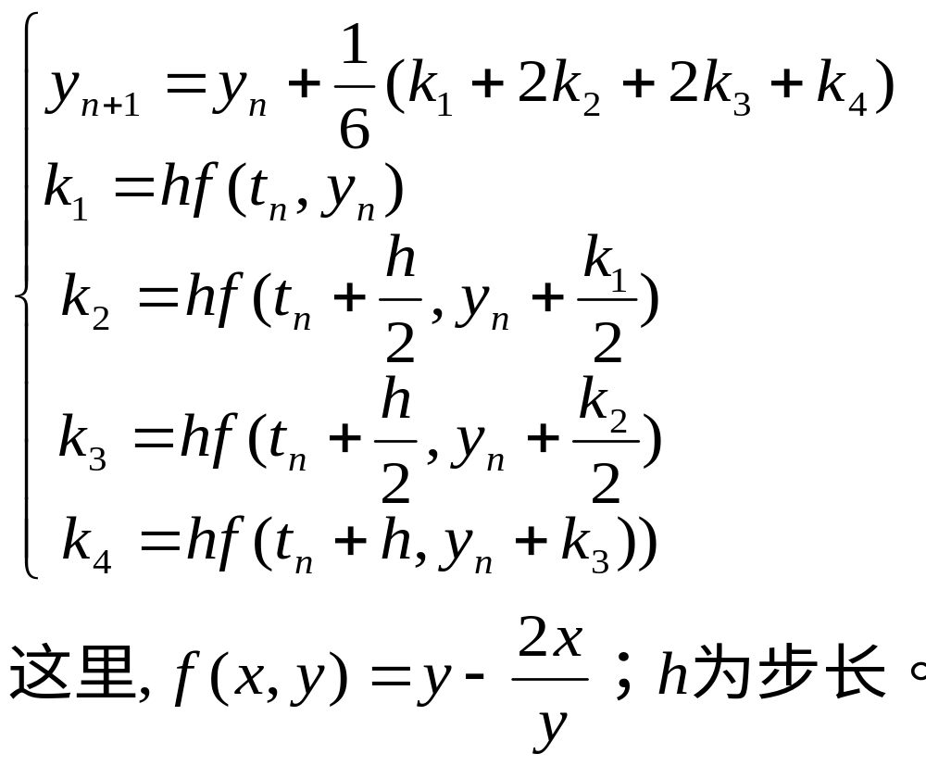

Slide 23


现取h=0.05,其结果见下表:
解析解
数值解
解析解
数值解
x_{n} | y_{n} | Y= | x_{n} | y_{n} | Y=
0 | 1.00000 | 1.00000 | 1.2 | 1.84931 | 1.84931
0.2 | 1.18322 | 1.18322 | 1.4 | 1.94396 | 1.94396
0.4 | 1.34164 | 1.34164 | 1.6 | 2.04939 | 2.04939
0.6 | 1.48324 | 1.48324 | 1.8 | 2.14476 | 2.14476
0.8 | 1.61245 | 1.61245 | 2.0 | 2.23607 | 2.23607
1.0 | 1.73205 | 1.73205 | … | … | …

Slide 24
1.2 误差概念和有效数
在任何科学计算中其解的精确性总是相对的，而误差则是绝对的。
我们从下面这个例子就可以了解误差产生的原因。

Slide 25
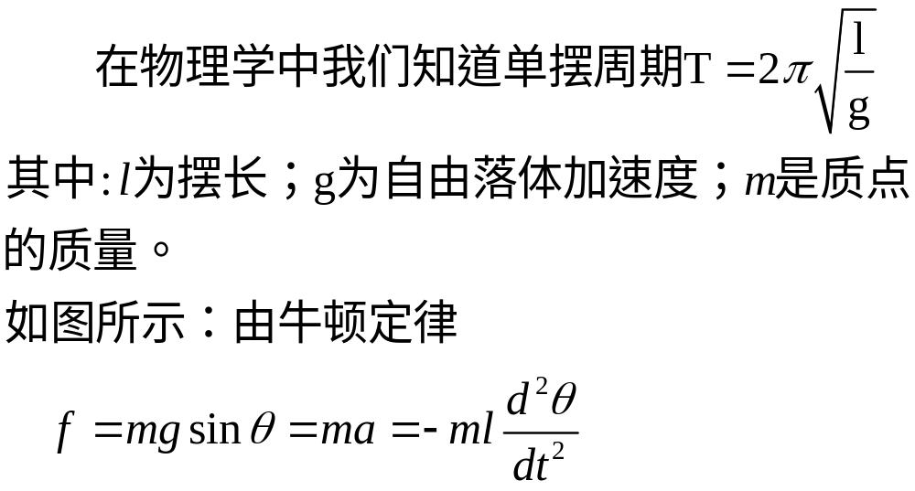
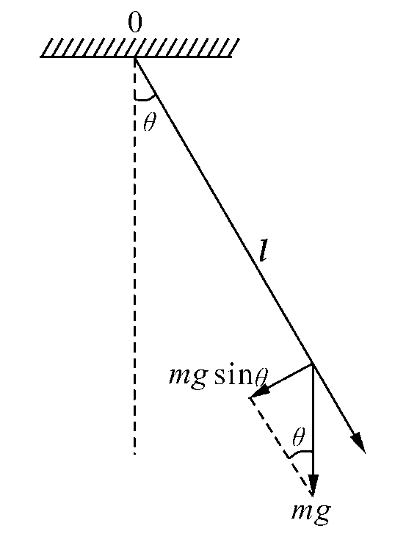
例1.2.1 试求摆长为L的单摆运动周期

Slide 26
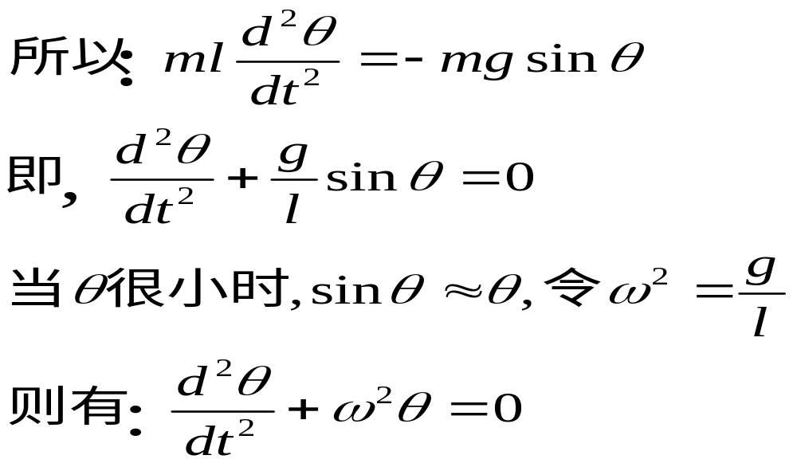

Slide 27
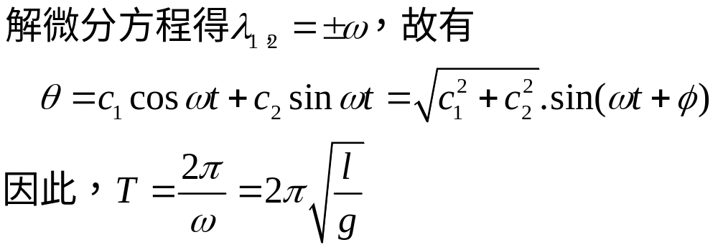

Slide 28
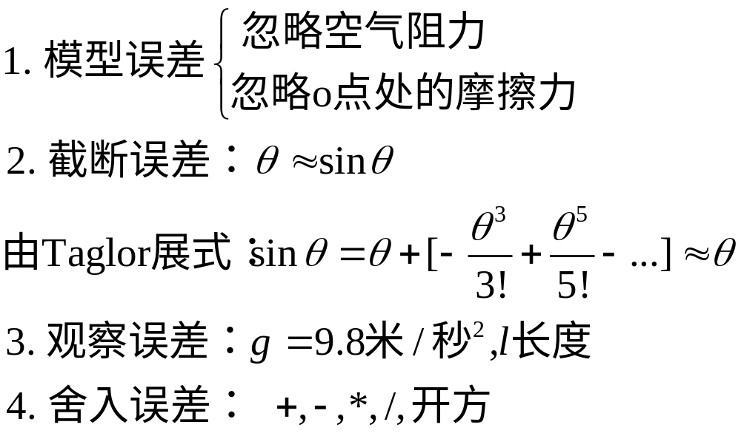
单摆周期求解的 误差情况

Slide 29
实际问题
模型误差，观测误差
抽象
数学模型
截断误差
(数值)算法
编程
舍入误差
计算结果

Slide 30
误差的分类
模型误差
从实际问题建立的数学模型往往都忽略了许多次要的因素，由此产生的误差称为模型误差。
观测误差
一般数学问题包含若干参数，他们是通过观测得到的，受观测方式、仪器精度以及外部观测条件等多种因素，不可能获得精确值，由此而来产生的误差称为观测误差。

Slide 31
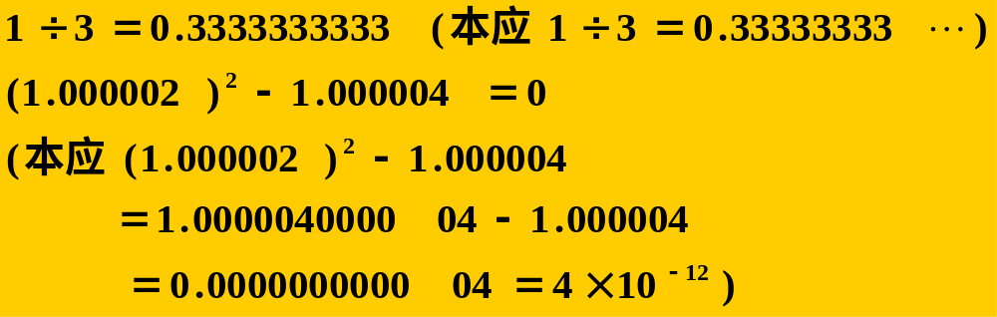
误差的分类
截断误差
在求解过程中，往往以近似替代，化繁为简，这样产生的误差称为截断误差。
舍入误差
在计算机上运算时受机器字长的限制，一般实数不能精确存储，由此产生舍入误差。

Slide 32
误差的分类
在计算方法里，主要研究截断误差和舍入误差；
舍入误差很小，本课程研究它在运算过程中是否能有效控制。
模型误差和观测误差通过其它方法加以改善。

Slide 33

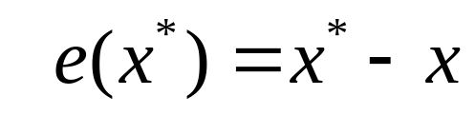

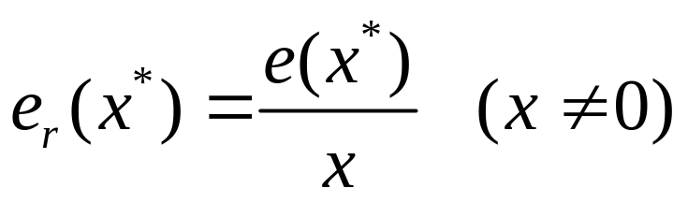
误差的基本概念
绝对误差：
绝对误差是为了衡量x*的精度高低，比较直观，
但无法衡量精度的好坏。
相对误差：
相对误差（也成百分比误差），衡量好坏更合理。

Slide 34
误差估计——误差界
由于准确值在一般情况下是未知的，因此绝对误差和相对误差常常是无法计算的，但有可能给出估计。
误差界就是用于误差估计的。

Slide 35
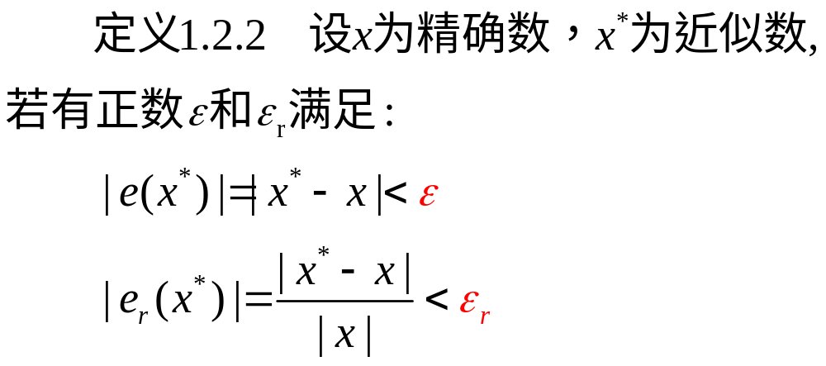

误差界的概念
的 绝对误差界 和 相对误差界。

Slide 36
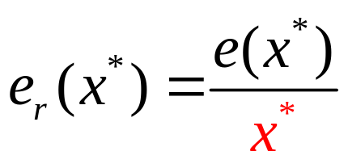
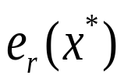
相对误差的近似计算
。
在实际计算绝对误差和相对误差时，又由于准确值 x 未知，因此常用:
表示 。

Slide 37
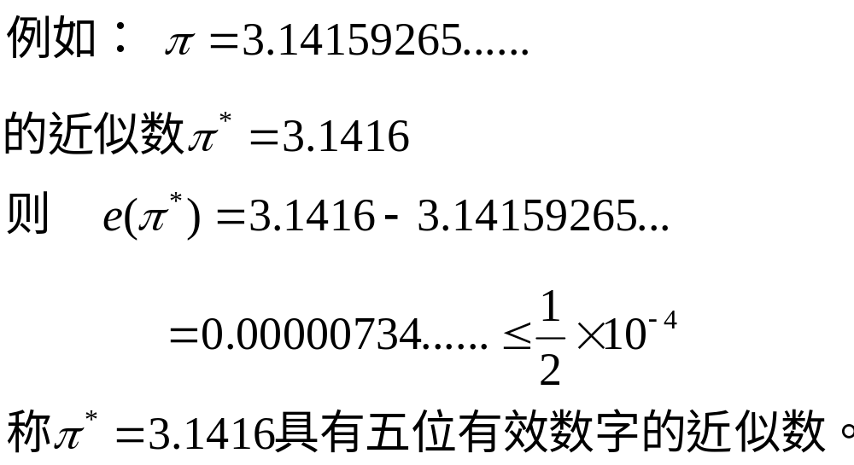
有效数字
在工程上，误差的概念就转化为有效数字。

Slide 38

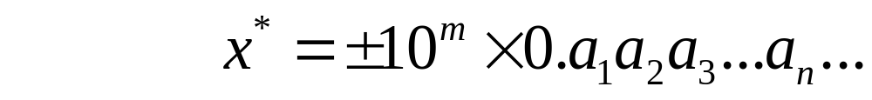

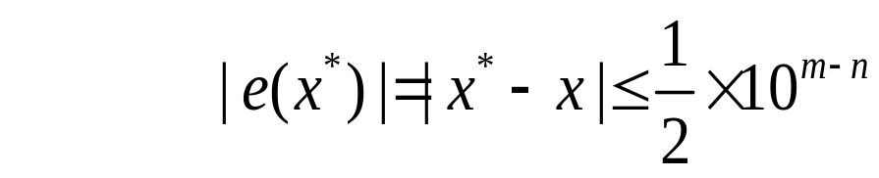
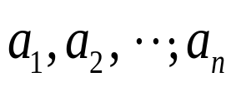
有效数字

Slide 39
绝对误差，相对误差，有效数是度量近似数精度的常用三种方式。
实际计算时最终结果均以有效数给出。同时也就隐含了绝对误差和相对误差界。

Slide 40
例1：1.3824是由四舍五入而得到的近似数，求其具有几位有效数字?

Slide 41
1.用四舍五入得到的近似数的误差限是末位的半个单位。
近似数的误差限是末位的半个单位，则有n位有效数字。
因此四舍五入得到的近似数是有效数，有n位有效数字。
2.在公式运算中，要先区分准确量和近似数。
准确数有无穷多位有效数字。
3.有效数字位与小数点后有多少位数无直接关系。

Slide 42
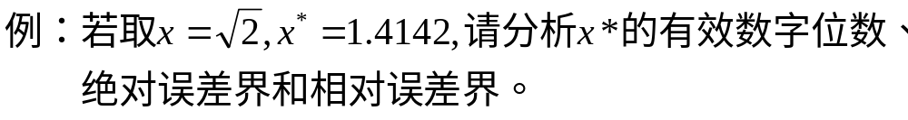
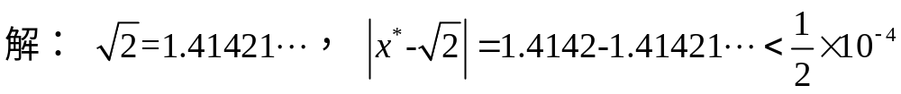
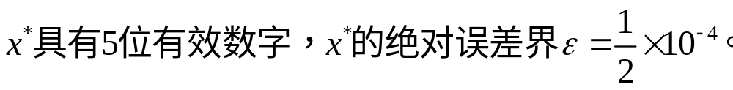

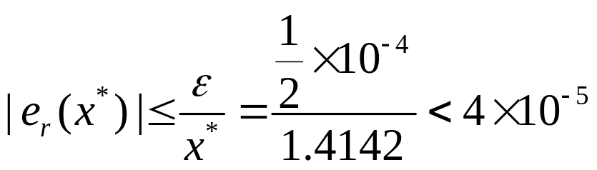
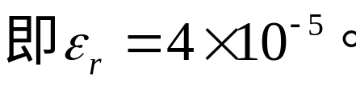
而相对误差界的估计为：

Slide 43


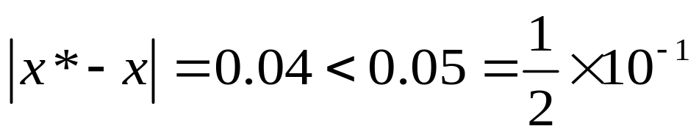
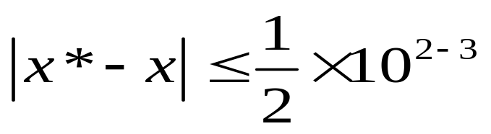
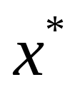


例2. 试分析X*具有几位有效数字？
= 32.93，
= 32.89。
已知：
【分析】
故 有3位有效数字，分别是3,2，8。
由于 中的数字9不是有效数字，故 不是有效数。

Slide 44
练习
例：问
  1）3.142，
  2）3.141，
  3）22/7
分别作为π 的近似值，各具有几位有效数字?

Slide 45
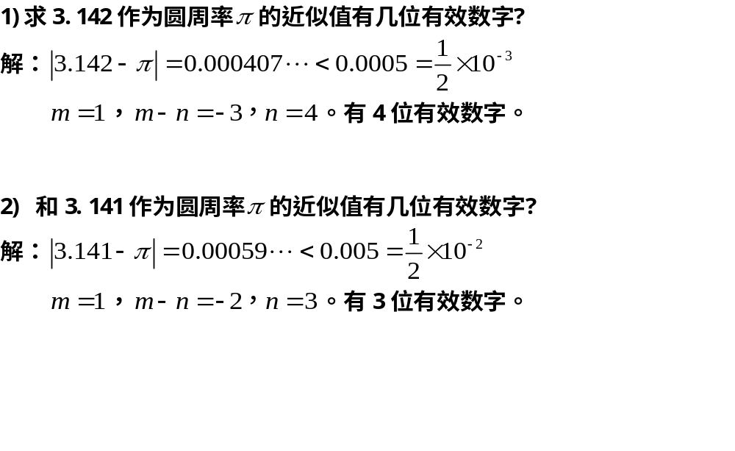
练习

Slide 46
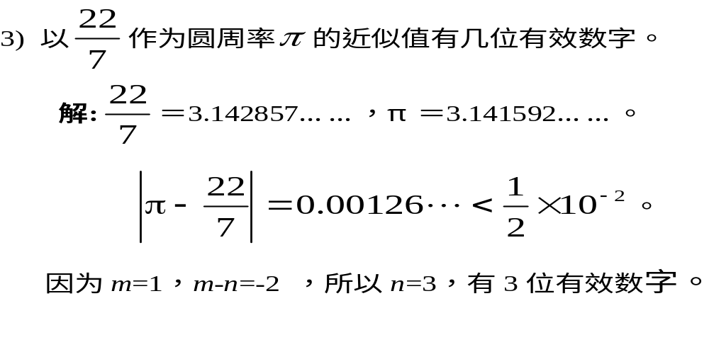
练习
注：3.142不是由3.1428四舍五入得到的。

Slide 47
1.2.3 函数值的误差估计
概念：近似数参加运算后所得之值一般也是近似值，含有误差，将这一现象称为误差传播。
误差传播的表现：
  算法本身可能有截断误差；
  初始数据在计算机内的浮点表示一般有舍入误差；
  每次运算一般又会产生新的舍入误差，并传播以前各步已经引入的误差；
  误差有正有负，误差积累的过程一般包含有误差增长和误差相消的过程，并非简单的单调增长；
  运算次数非常之多，不可能人为地跟踪每一步运算。

Slide 48
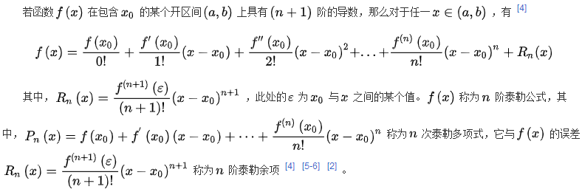
1.2.3 函数值的误差估计
初值误差传播：假设每一步都是准确计算，即不考虑截断误差和由运算进一步引入的舍入误差，仅介绍初始数据的误差传播规律。
  研究方法：
    泰勒（Taylor）方法
泰勒展开式：

Slide 49
1.2.3 函数值的误差估计
一元函数的泰勒展开式：

Slide 50
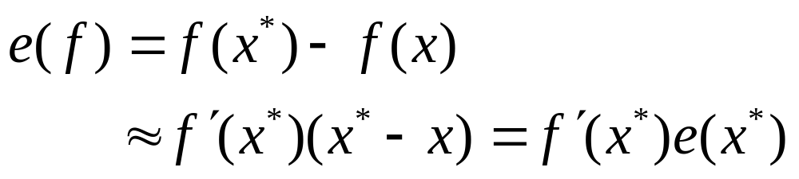
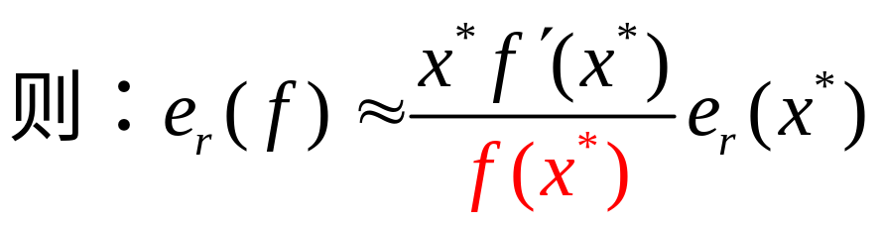
1.2.3 函数值的误差估计
1. 一元函数的误差估计
(如何来？)

Slide 51
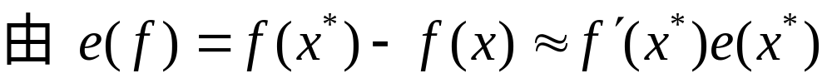
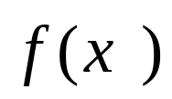


1.2.3 函数值的误差估计
两边除以 得:

Slide 52





函数值的误差界

Slide 53





Slide 54




Slide 56



2. 多元函数误差估计

Slide 57


多元函数误差估计

Slide 58



加减乘除运算的误差传播规律（补充）

Slide 59






加减乘除运算的误差传播规律（补充）

Slide 60

例题

Slide 61






Slide 62
1.3 算法的优化
算法优劣的标准
  从截断误差观点看，算法必须是截断误差小，收敛敛速要快。即运算量小，机器用时少。
  从舍入误差观点看，舍入误差在计算过程中要能控制，即算法的数值要稳定。
  从实现算法的观点看，算法的逻辑结构不宜太复杂，便于程序编制和上机实现。

Slide 63
计算时应遵循的原则：
  要有数值要稳定性，以控制舍入误差的高速增长。
  避免两相近的数相减，以免有效数字的大量丢失。
  合理安排量级相差很大的数之间的运算次序， 避免大数“吃掉”小数。
  避免避免绝对值很小的数做分母，以免产生溢出。
  简化计算步骤以减少运算次数。

Slide 64




1. 选用数值稳定性好的算法
定义：一个算法, 如果在运算过程中舍入误差在一定条件下能够得到控制, 或者舍入误差的增长不影响产生可靠的结果, 则称该算法是数值稳定的, 否则称其为数值不稳定的。
例1：计算积分
写成递推公式
误差传递规律
公式改为
则误差按规律
误差逐渐缩小。

Slide 65


2.避免两相近的数相减，以免有效数字的大量丢失。

Slide 66





Slide 67



Slide 68







例 1.3.4 求一元二次方程a x²+ bx+c=0 ，a ≠0的两个根。
解：由二次公式和韦达定理有：
会造成有效数字大量丢失。

Slide 69
3. 避免大数“吃掉”小数。
当|a|>>|b|时，尽量避免a+b。
例如，假设计算机只能存放10位尾数的十进制数，则：

Slide 70





Slide 71


Slide 72



Slide 73




Slide 74


算法二表明，仅用不多的五次函数值的计算，已获得π的具有五位有效数字的近似值。

Slide 75
作业 P11
1.1
1.2
1.3
1.4

